Slide 1
Вдовиченко Ирина Ивановна к.и.н. Музей истории города Симферополя Грот Чокурча в Симферополе. История изучения и музеефикации

Slide 2
Памятник природы регионального значения пещера-грот Чокурча является всемирно известным памятником эпохи палеолита. Он расположен на восточной окраине г. Симферополя, на левом берегу речки Малый Салгир. Здесь был исследован целый комплекс памятников - стоянки Чокурча I, Чокурча II, Чокурча III. Возраст нижних горизонтов палеолитической стоянки Чокурча I - 46-47 тысяч лет. История их исследования хорошо известна и связана с именами известных археологов, в том числе и симферопольцев.

Slide 3
Современный вид грота Чокурча

Slide 4
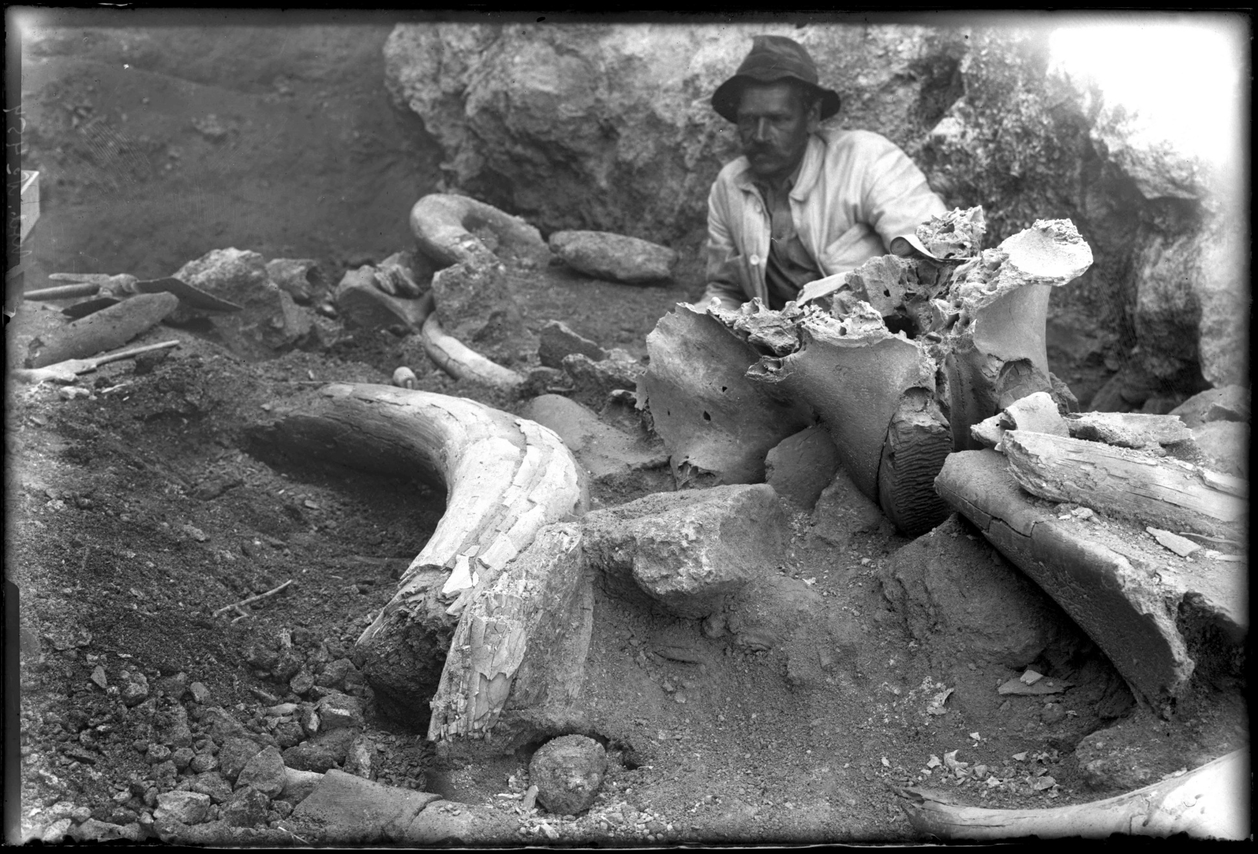
Открытие выставки А.И. Юрьева «Город Симферополь и Мангупский период» в Музее истории города Симферополя
Стоянка Чокурча I была открыта и прошурфована в 1927 г.
крымским краеведом С. И. Забниным. На фото _- С.И. Забнин
на раскопках Чокурчи. Из фондов ЦМТ

Slide 5
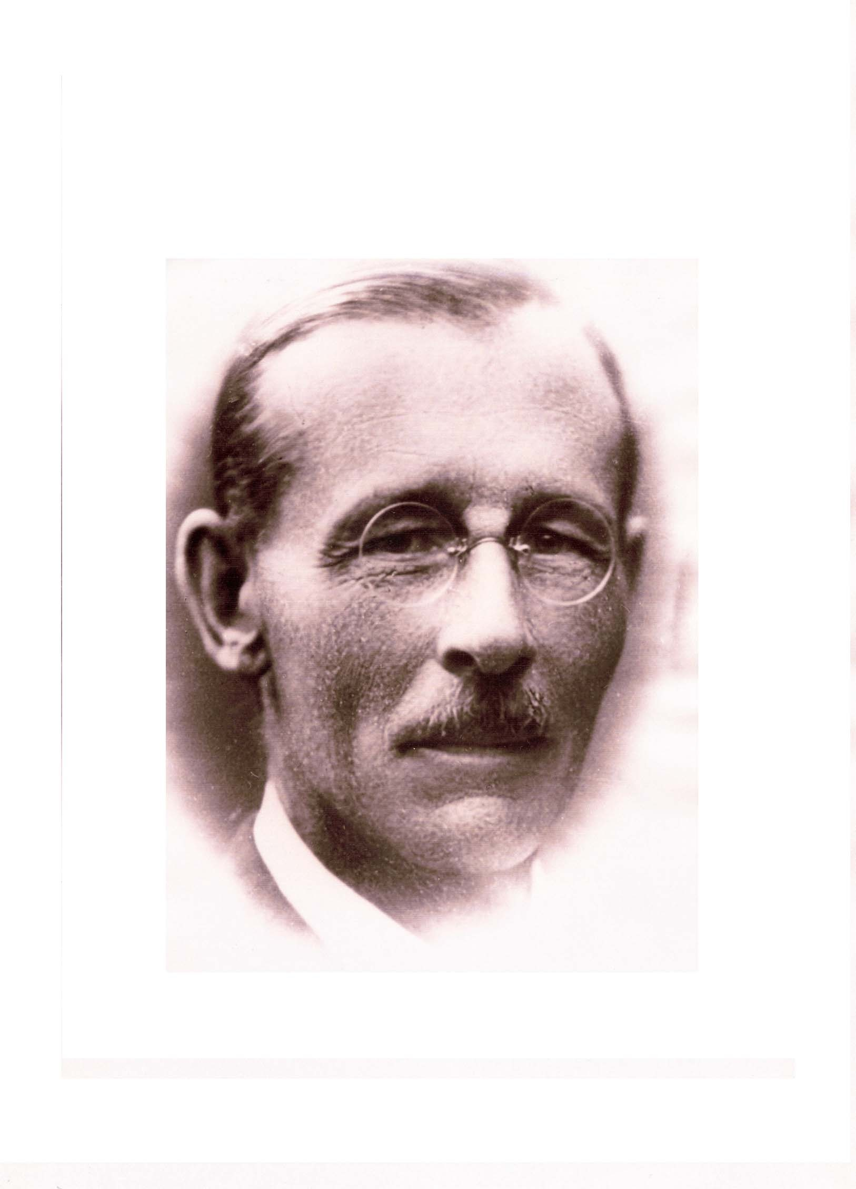
С 1928 по 1936 г.
Чокурча раскапывалась
Н. Л. Эрнстом
Общие виды выставки

Slide 6
РАСКОПКИ Н.Л.ЭРНСТА
1928 год
Раскопки Чокурчи проводились
Эрнстом на протяжение нескольких лет – в течение 1928-1936 гг.
В Центральном музее Тавриды хранятся стеклянные фотонегативы с изображением хода раскопок в 1928, 1929,1930 и 1933 гг.
На фотографии – начало раскопок в самом гроте.В белой панаме – Н.Л.Эрнст, Женщина внизу – возможно Елизавета Ивановна Висниовская, художник, исследователь археологических памятников Крыма.

Slide 7
Раскопки 1929 г.
Заложена траншея из грота на площадку и вниз по склону, шурф в русле реки. Найдены костные останки мамонтов и других животных – охотничья добыча жителей .

Slide 8
Раскопки 1930 г.
На снимке – продолжение раскопок в траншее, статиграфия раскопа

Slide 9
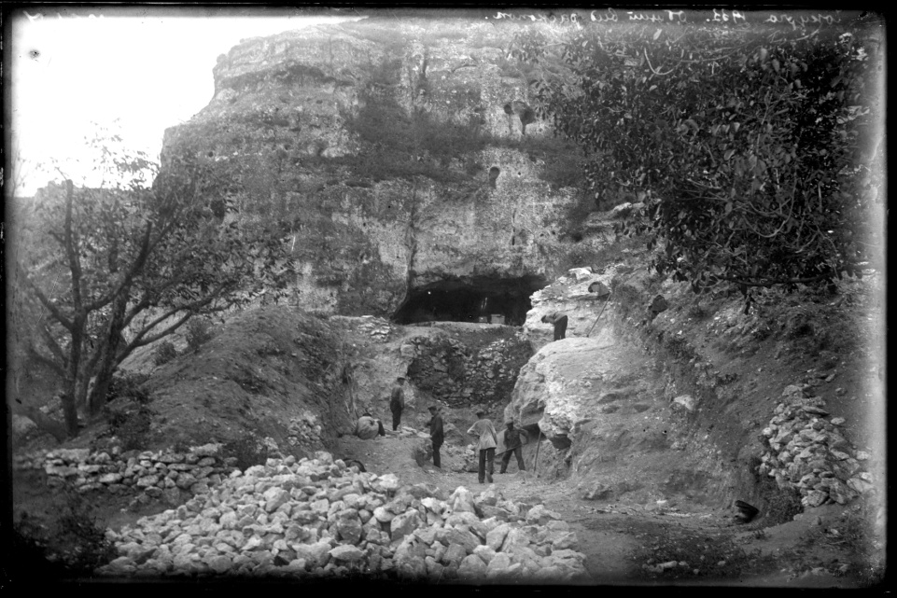
Раскопки 1933 г.
Продолжались раскопки траншеи, расчищены глыбы, упавшие с козырька пещеры
/

Slide 10
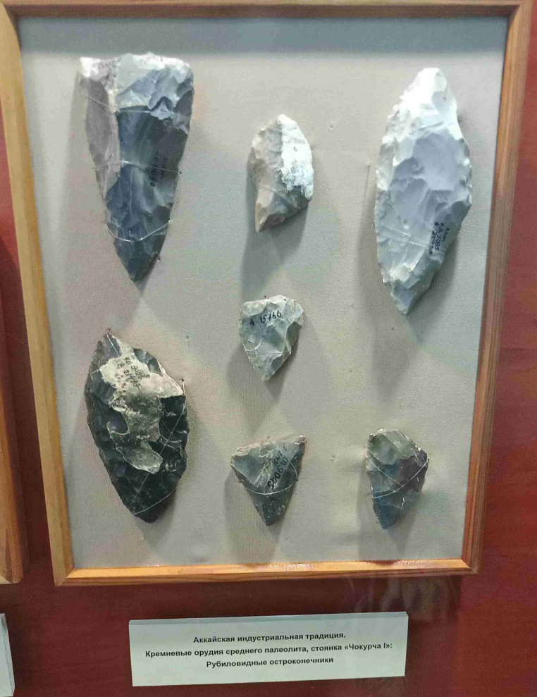
Судьба находок
Большая часть находок из раскопок Н. Л. Эрнста была утрачены во время Великой Отечественной войны. В Центральном музее Тавриды хранится 100 кремневых орудий и 7 палеонтологических образцов из довоенных раскопок. В музее хранится акт передачи палеонтологических образцов из довоенных раскопок в Зоологический институт АН СССР (Годовой отчет за 1962 г. // ГАРК, Р. 2865, д.177, л.19
1104 обломка окаменелых костей из раскопок пещеры Чокурча 20-30-х годов переданы в Зоологический институт АН СССР в Ленинграде)
Часть коллекции
хранится в Одессе в археологическом музее. Возможно находки были привезены П.А. Двойченко.В Феодосийском музее древностей хранятся 13 предметов из раскопок Чокурчи, переданные в 1950 г. из областного музея

Slide 11
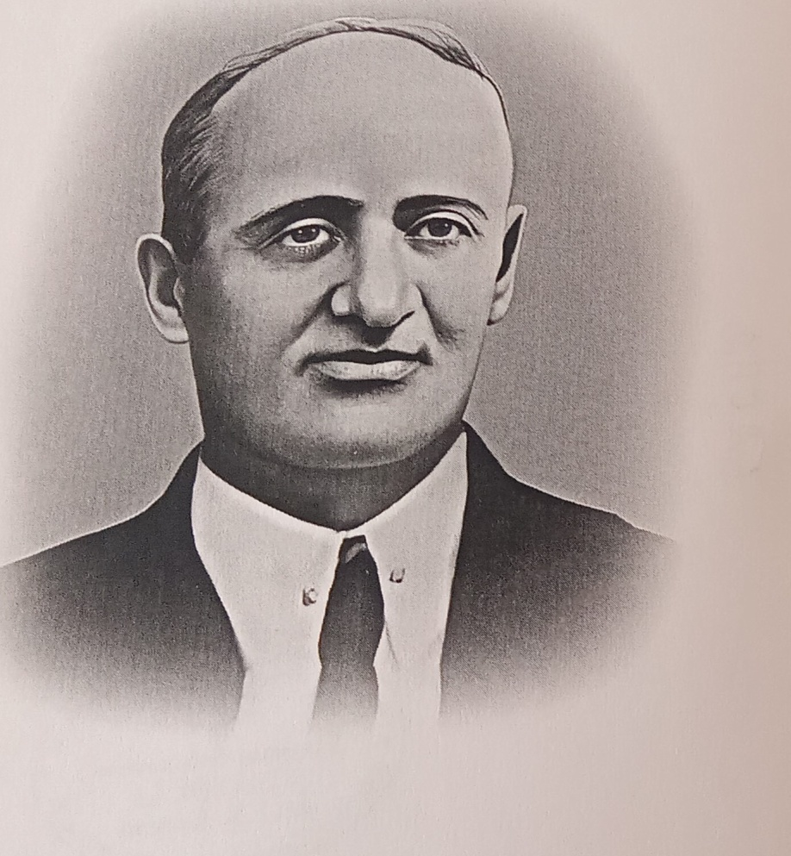
Геологию памятника изучал
П. А. Двойченко.
Значительная часть коллекции находок из Чокурчи хранилась в геологическом кабинете Крымского пединститута, которым он заведовал.Возможно в Одессу коллекция Чокурчи попала благодаря Двойченко.Он спешно покинул Симферополь после его освобождения Красной армией и устроился на работу в Одесский университет.

Slide 12
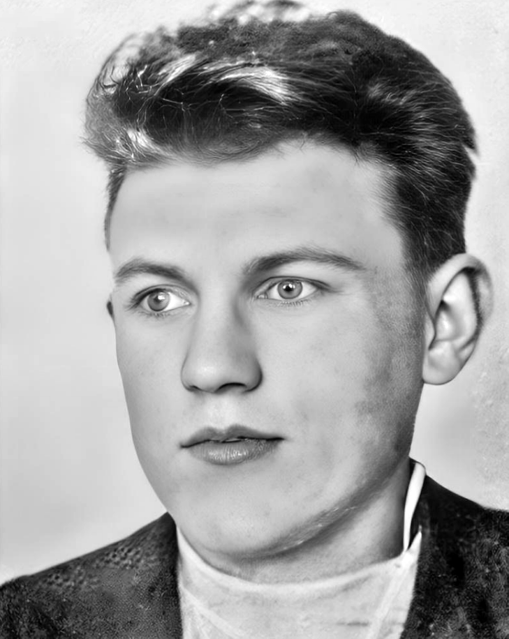
В 1940 г. небольшие раскопки на площадке перед гротом проводил Б. И. Татаринов. Работы имели спасательный характер. На Чокурче обнажился культурный слой после того как были снесены отвалы раскопок Эрнста.
Коллекция находок из раскопок Б.И.Татаринова
Хранится в Москве в институте антропологии МГУ /
С 1936 года Б.И. Татаринов непрерывно выезжал в археологические экспедиции в Крыму, принимал участие в раскопках грота Чагарак-Коба в 1937 г,,
Б.И. Татаринов знакомился с материалами раскопок древ­них стоянок эпохи верхнего палеолита и неолита, имеющихся в Феодосийском краеведческом музее и Центральном музее Крыма.. В 1941 году диссертационная работа Б.И. Та­таринова близилась к завершению,
Военный путь Б.И. Татаринова был очень ко­ротким. Записавшись в Народное ополчение 7 июля 1941 года, он скоро попал в полевые условия.Погиб в сентябре 1941 г.

Slide 13
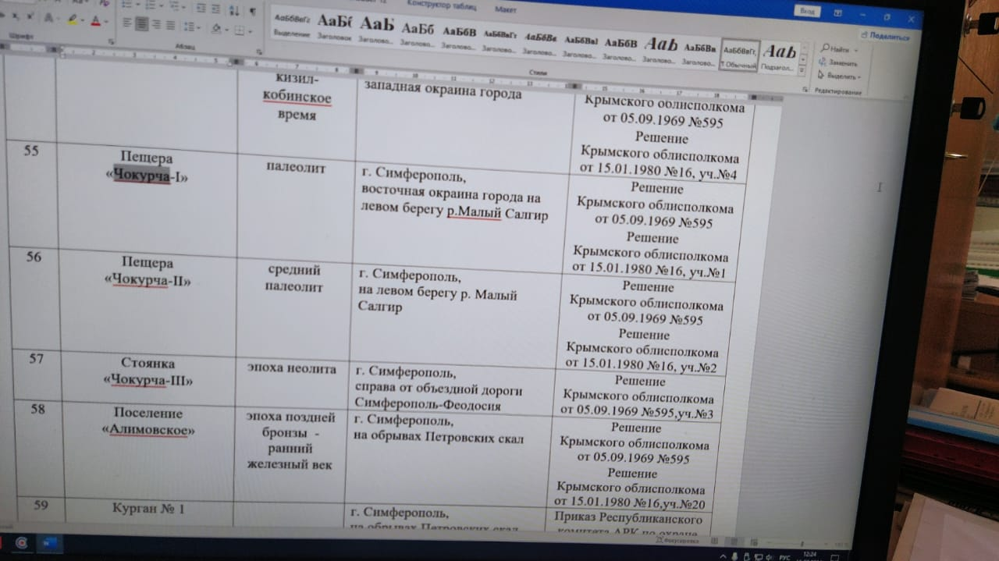
В послевоенные годы Чокурча была включена в экскурсионные маршруты, началась работа по включению е в списки охраняемых государством памятников археологии

Slide 14
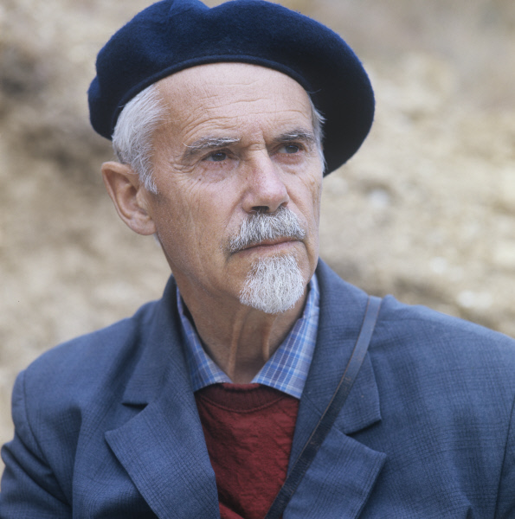
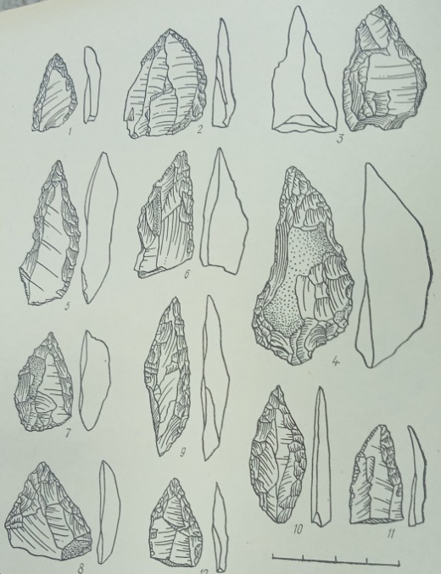
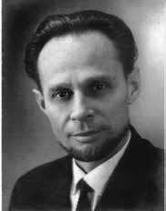
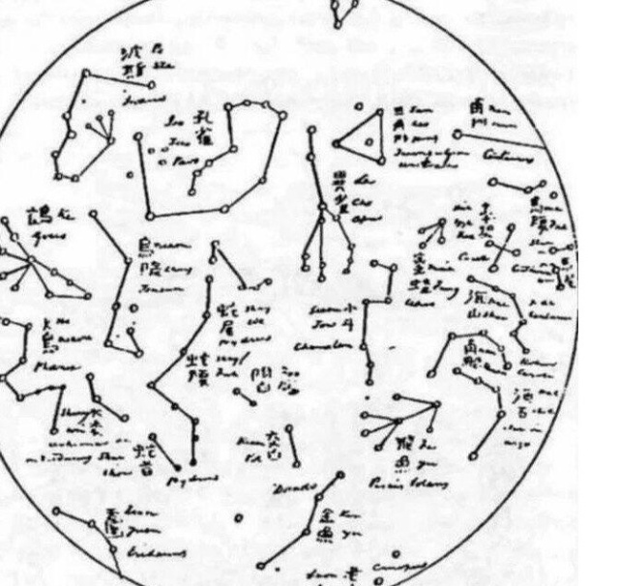
. В начале 70-х годов 20 в. при строительстве автобазы была обнаружена стоянка Чокурча II. В ее исследовании принимал участие местный краевед А.А. Столбунов и археолог АА.Щепинский. Однако раскопки были проведены известным исследователем палеолитических памятников О.Н. Бадером в 1974 г. Во время раскопок Крымского отряда Института археологии СССР, проводившихся О.Н.Бадером в 1974 г. было найдено 1791 кремневых орудий и отщепов. . Местонахождение коллекции определить не удалось.Одним из направлений, призванным впоследствии недоказанным были находки А.А.Столбунова в Белогорском районе и на Чокурче произведений искусства неандертальцев.

Slide 15
Грот в 80-е годы

Slide 16
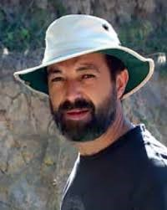
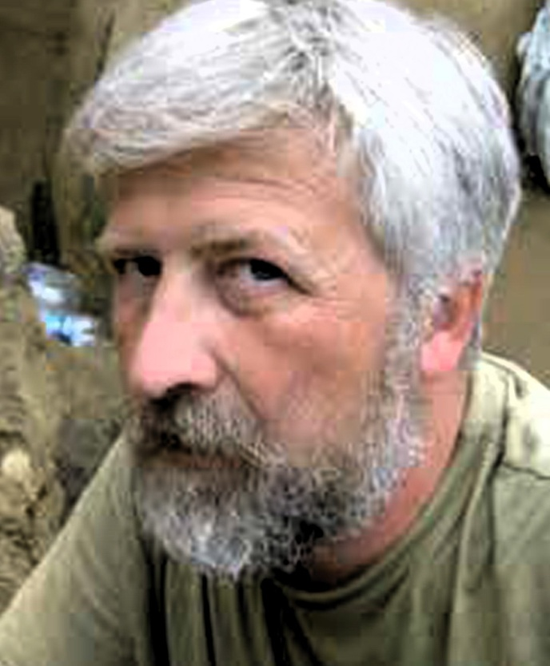
А.Евтушенко
Исследования я
В 1996 и 2000 гг.исследования Чокурчи-1 проводились Крымской
Палеолитической экспедицией Крымского филиала Института археологии
НАНУ. Находки были сданы в фонды Крымского филиала Института археологии НАНУ,
вывезены в Киев и хранятся в Археологическом музее института археологии НАНУ

Slide 17
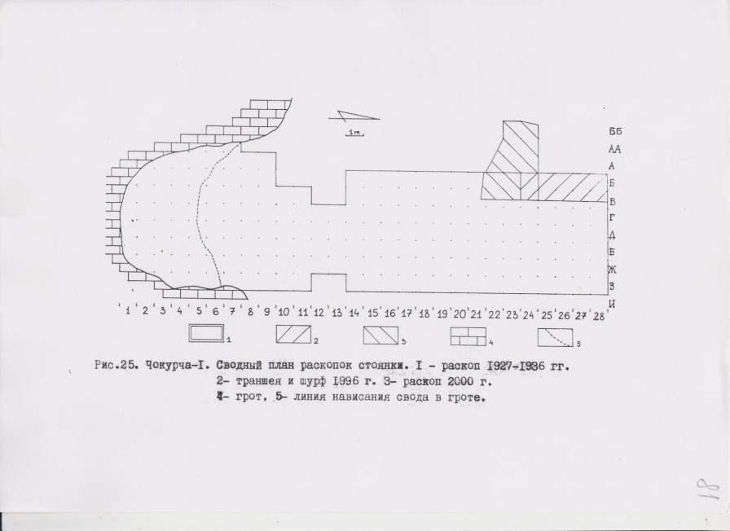
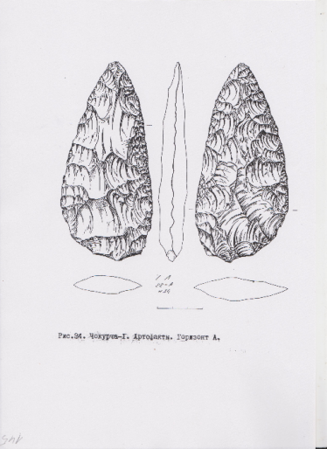
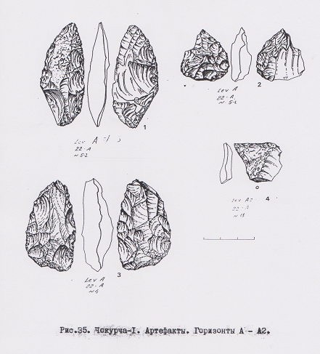
Результаты раскопок получили отражение в работах В.П.Чабая, отчеты имеются в архиве Института археологии Крыма.Коллекция находится в Киеве, музее археологии
Института археологии НАНУ

Slide 18
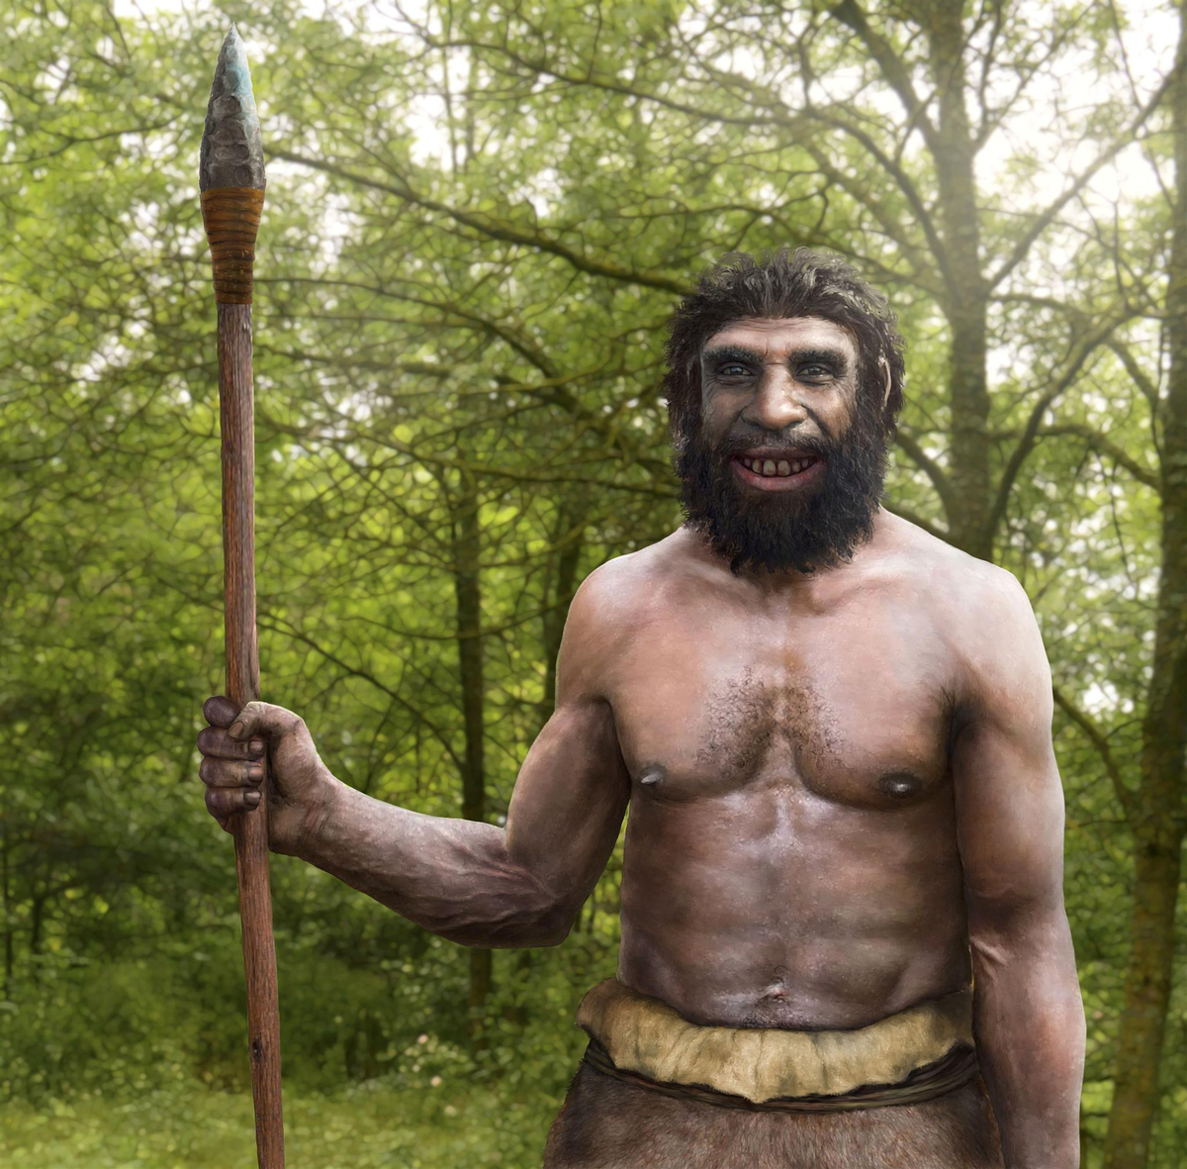
Неандертальцы
Это ископаемый вид рода Homo, последние неандертальцы жили около 40 тыс. лет назад сосуществуя с человеком современного типа. Вопрос о причинах исчезновения этого вида человека является дискуссионным, известно, что происходило смешивание, потомство было жизнеспособным, у многих жителей Европы имеется примесь неандертальских генов. Неандертальцы были ниже и шире в плечах, чем современные люди, при этом обладали бо́льшим объёмом мозга и, возможно, владели речью (Средняя продолжительность жизни составляла 20 лет. Неандертальцы изготавливали орудия труда, такие как деревянные копья, обожжённые на конце или с каменными наконечниками, скребки, рубила]. Они активно . Питались в основном мясом, хотя употребляли в пищу и растения

Slide 19
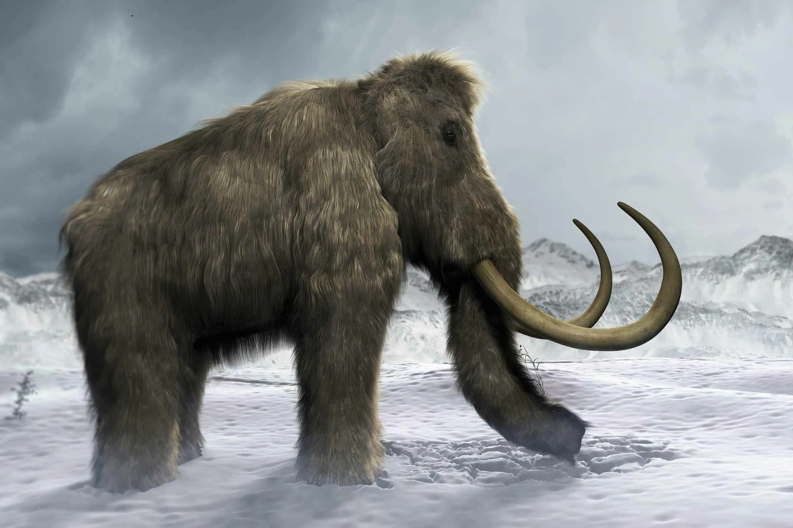
Объекты охоты обитателей Чокурчи
Мамонт

Slide 20
Первобытный бык

Slide 21
Олень гигантский

Slide 22
Дикая лошадь

Slide 23
Пещерный медведь

Slide 24
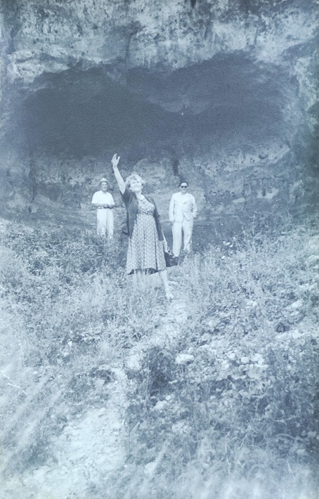
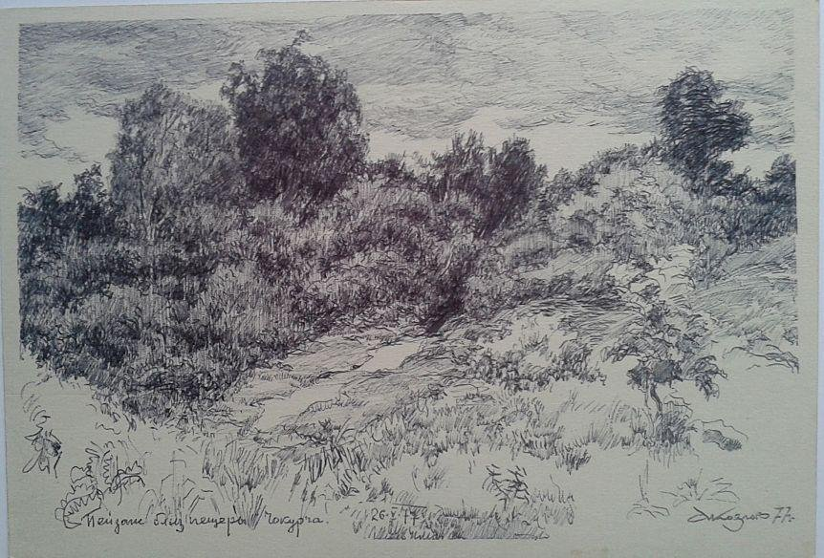
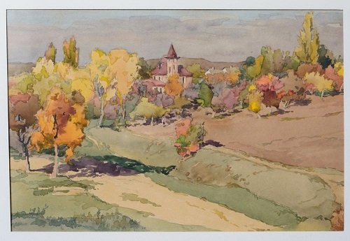
Живописные виды привлекали внимание художников (из собрания Симферопольского художественного музея)

Slide 25
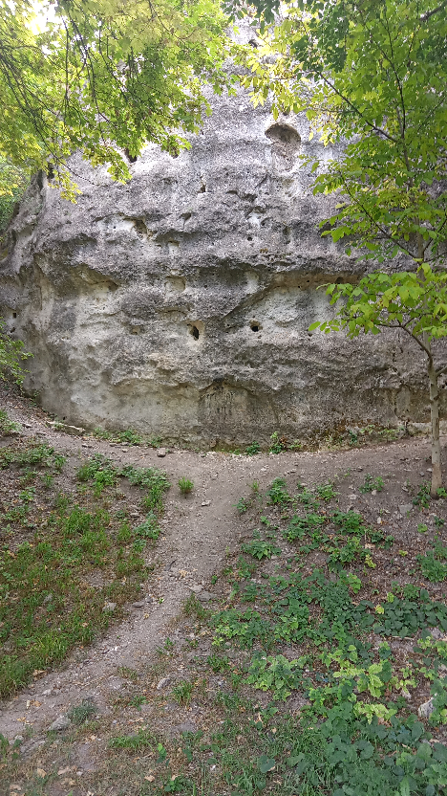
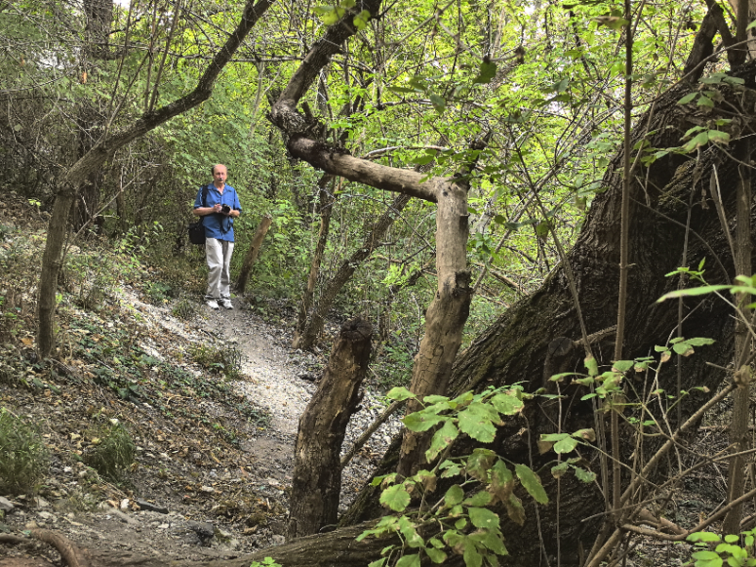
Территория памятников превратилась в живописный , заросший лесом уголок в центре города. Охранная зона определена только для памятника природы грот Чокурча.Статус памятников Чокурча -2 и Чокурча-3 не определен.Охранная зона не выделена.

Slide 26
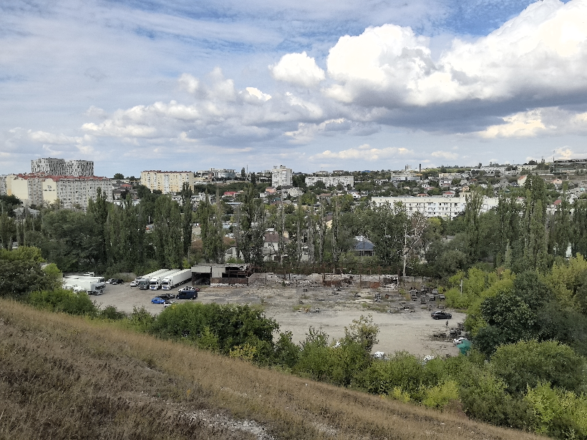
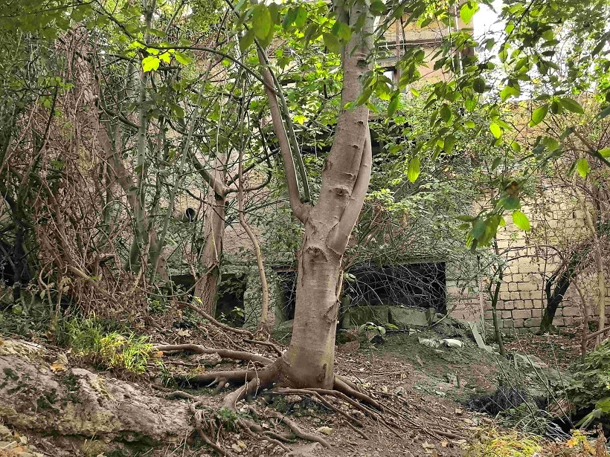
Перспективы музеефикации
Сооружения более позднего времени на территории памятников – подвал с опорными стенками и бомбоубежище, автобаза, которая разрушила большую часть Чокурчи-2.

Slide 27
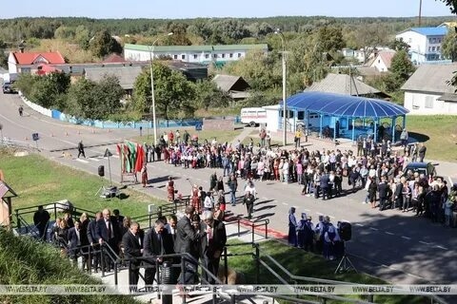
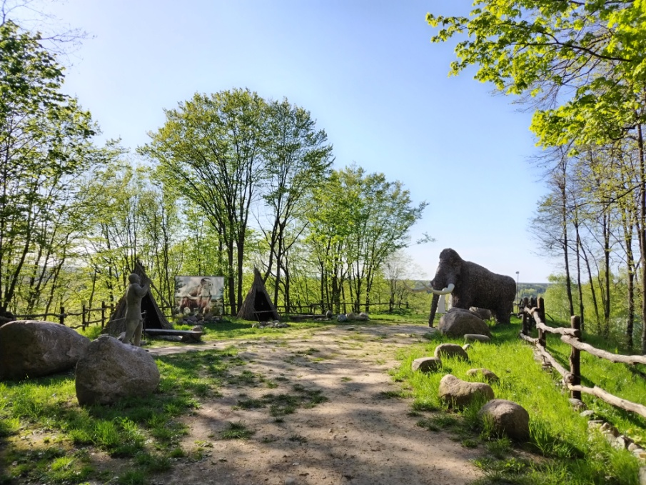
Образец для оформления археопарка стоянка в Юровичах

